Slide 1

UniCredit Bulbank: Предсрочно погасяване на ипотечни кредити
TEAM
2

Slide 2
Контекст на разработката
Клиент: UniCredit Bulbank
Задача: Да се построи модел, който, въз основа на входните данни, да може да предскаже пълните (и по възможност частичните) предсрочни погасявания на ипотечни кредити.
Входни данни: 3 файла
Кредитен баланс на клиентите: 14 променливи, 1 230 563 записа
Демография на клиентите: 8 променливи, 34 515 записа
Информация за обезпечението: 8 променливи, 40 794 записа
Критерий за успех: пълно изпълнение на задачата

Slide 3
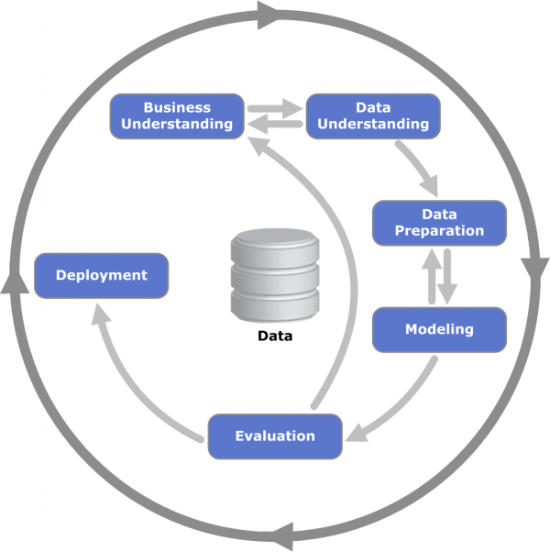
Прилагане на CRISP-DM методологията

Slide 4
Типове кредити в зависимост от прилагането на предсрочно погасяване
Изцяло предплатени
Да
Не
Източник на финансиране
Частично предсрочно погасени
Да
Не
Лични средства
Финансиране от банката
Външно финансиране
Намаляване на
Плащане според падежа
Месечната вноска за главницата
Срока на кредита

Slide 5
Разбиране на данните (1)
1 файл с панелни данни (пространствени и времеви), с отделен запис за всяка вноска по съответния кредит
2 файла с единица на анализ отделен клиент/клиентска сметка, с различен брой записи (34 515 и 40 794 записа)
Първоначален подход – фокус върху всеки запис за вноска като единица за анализ; нова променлива – очаквана вноска за всеки месец
Нов подход – фокус на първи етап върху двете основни категории клиенти, които изплащат кредитите си предварително – изцяло и частично предсрочно погасяващи
Единица за анализ отделен клиент – позволява да се слеят трите файла с данни и да се обработват всички променливи, касаещи клиента; статични, не панелни данни, улеснява работата
Бяха открити клиенти с данни за един и същ кредит (едно и също account_id), при които размерът на лихвата, главницата и сроковете се различаваха напълно – вероятно грешка в input-a. Тези данни бяха премахнати.

Slide 6
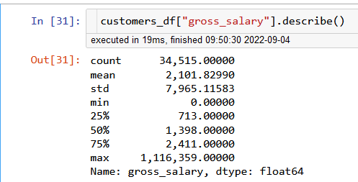
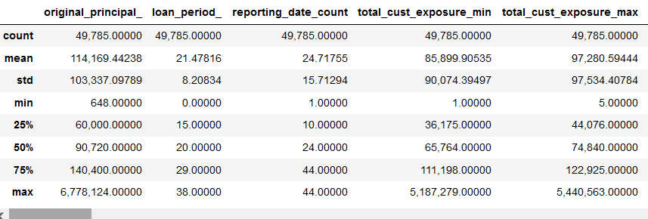
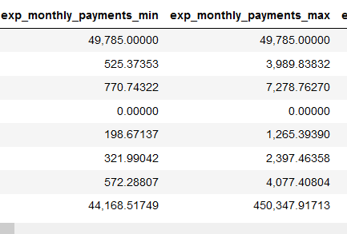
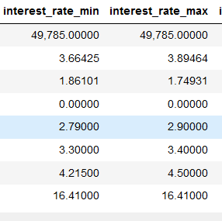
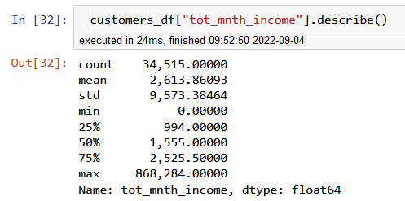
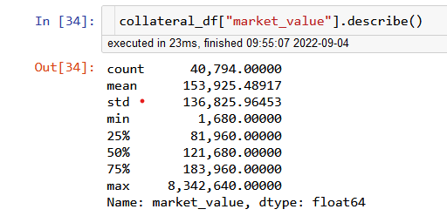
Разбиране на данните (2)
Част от данните са кодирани заради изискванията за защита на личните данни – няма информация за конкретните възрастови групи, семейно положение, заетост, професия, вид обезпечение, сграда, използване на собствеността
Доходите (заплата + др. доходи) на клиентите са неравномерно разпределени,
Не е ясно дали в променливата за общите доходи заплатата е брутна или нетна – макс. стойност на общия доход над 868 хил., макс. стойност на брутната заплата 1 млн. 116 хил.
Разпределението по др. демографски категории е неравномерно
Клиенти от 27 града – това са наименования на областни градове, възможно е данните да са за области, предвид възможността за клиенти в др. населени места

Slide 7
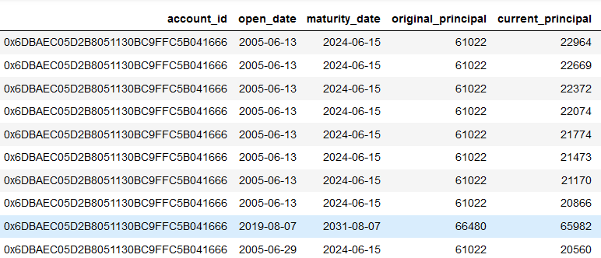
Разбиране на данните (3)
Грешки в данните?
Трием или създаваме синтетично наблюдение с друг account_id

Slide 8
Предварителна обработка на данните (1)
Групиране на градовете според броя на населението им по данни на НСИ – 5 групи: столица, много голям град, голям град, среден град или липсващи стойности
Създадени фиктивни/индикаторни (dummy) променливи за демографската информация по отношение на възрастовите групи, семейното положение, заетостта, градовете, както и вида обезпечение
Дефинирана целева характеристика prepayment_status_unique със стойност 0, ако кредитът не е предплатен и 1 в останалите случаи
Премахнати излишни колони, и останалите – преименувани по подходящ начин
Попълнени липсващи стойности

Slide 9
Предварителна обработка на данните (2)
Въвеждане на нови ключови променливи:
exp_monthly_payments: Очаквана вноска по кредита за съответния период
loan_period: разликата между maturity_date и open_date
interest_payment: очаквана вноска по лихвата (смята се с помощта на exp_monthly_payments и interest_rate)
principal_payment: очаквана вноска по главницата (смята се с помощта на exp_monthly_payments и loan_period)
deducted_principal: реалната стойност на намаляване на главницата спрямо предходния период (или разликата между стойността на главницата в предния период и стойността на главницата в сегашния период)
deducted_vs_actual_principal: разликата между реално изплатената главница и очакваната стойност на изплащане на главницата за сегашния период
principal_left_pctg: остатъкът от главницата, който предстои да се погаси (в %)

Slide 10
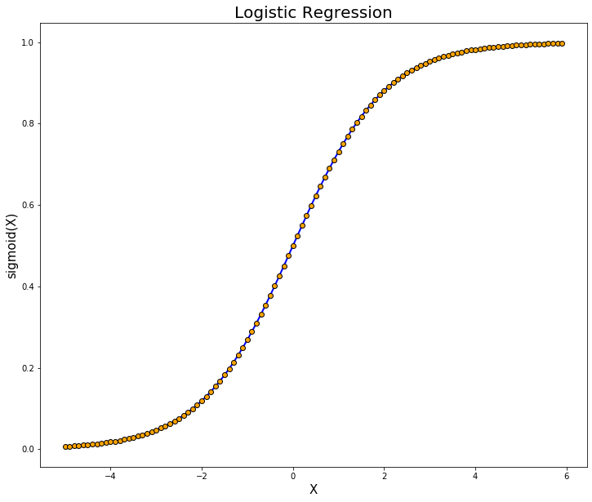

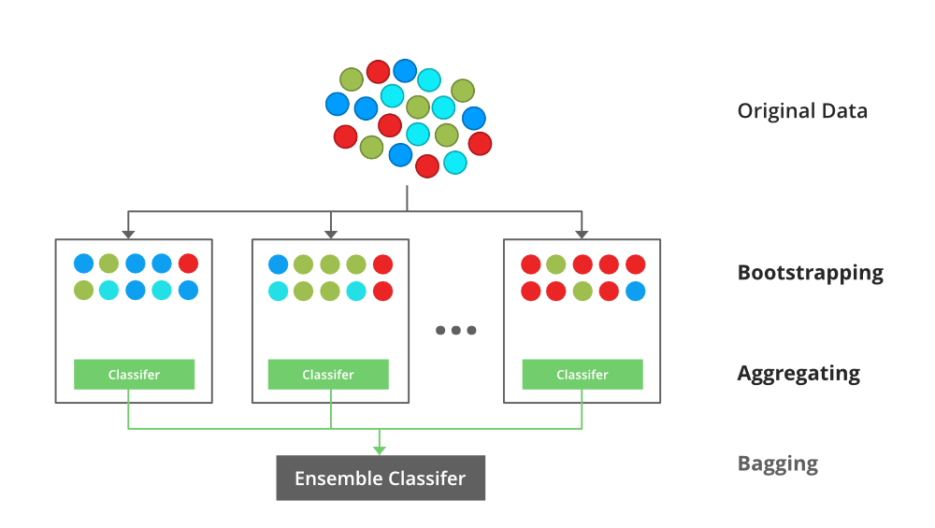
Етап 1. Първо Моделиране
Ст. единица | Клиент
Мързелив вариант за решение?
Ползваме само balances.csv
Рекодираме зависимата променлива prepayment_status от 7 в 2 категории:
изцяло изплатили кредита предсрочно (стойност 1)
частично предсрочно изплатили кредита (стойност 0).
Тестваме модели – опипваме почвата
Логистична
регресия
Random
forest
XG
Boost

Slide 11
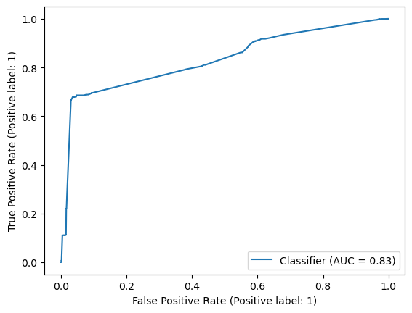
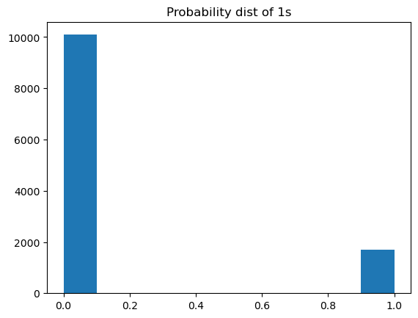

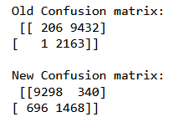
Етап 1. Тестване на модели
Ст. единица | Клиент
Модел | Входни данни | Recall Score | Заключение
Логистична регресия | Всички характеристики (features) | 20% | Недостатъчно
Random Forest |  | 20% | Недостатъчно
XG Boost |  | 62% | Недостатъчно
Извод: небалансиран таргет ------------------------->
Промени:
Търсене на по – добър праг на решенията:
Резултат
0.992 праг за XGBoost
XG Boost | Всички характеристики | 77% | Недостатъчно

Slide 12


Обратно до:
Изцяло предплатени
Да
Не
Източник на финансиране
Частично предплатени
Да
Не
Лични средства
Финансиране от банката
Външно финансиране
Намаляване на
Плащане според падежа
Месечната вноска за главницата
Срока на кредита
Имаме добър резултат – решена ли е задачата???
Да преминем към предвиждане на подкласове ИЛИ да направим изследване не може ли по - добре?
Емпирични изследвания win!

Slide 13

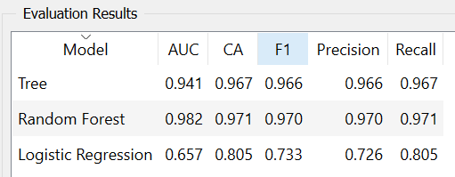
Етап. 2 Какво ще стане ако…
Ст. единица | Плащане
Комбинираме трите файла с оригинални данни и тестваме модел в
Модел | Входни данни | Recall Score | Заключение
Логистична регресия | Всички характеристики | 80.5% | Недостатъчно
Дърво на решенията | Всички характеристики | 96.7% | Значително подобрение

Slide 14
Етап 3. Какво ще стане ако…
Ст. единица | Плащане
Със същите данни..
Трансформираме някои променливи:
Towns – от 27 града на 4 категории:
Столица, Много голям, Голям и Малък град
Deducted Principal – Каква е промяната в главницата спрямо предходния период
Income_vs_payment_ratio – Дял на дохода върху изплатената главница за периода
Debt_towards_bank (0, 1) – Клиентът има ли други дългове към банката освен ипотека
Rating_v1: от 3+ на 3.5, от 4- на 3.9
Rating_v2: от 3+ на 3, от 4- на 4
Decision Tree | Всички характеристики + допълнителни | 93.3% | Недостатъчно

Slide 15
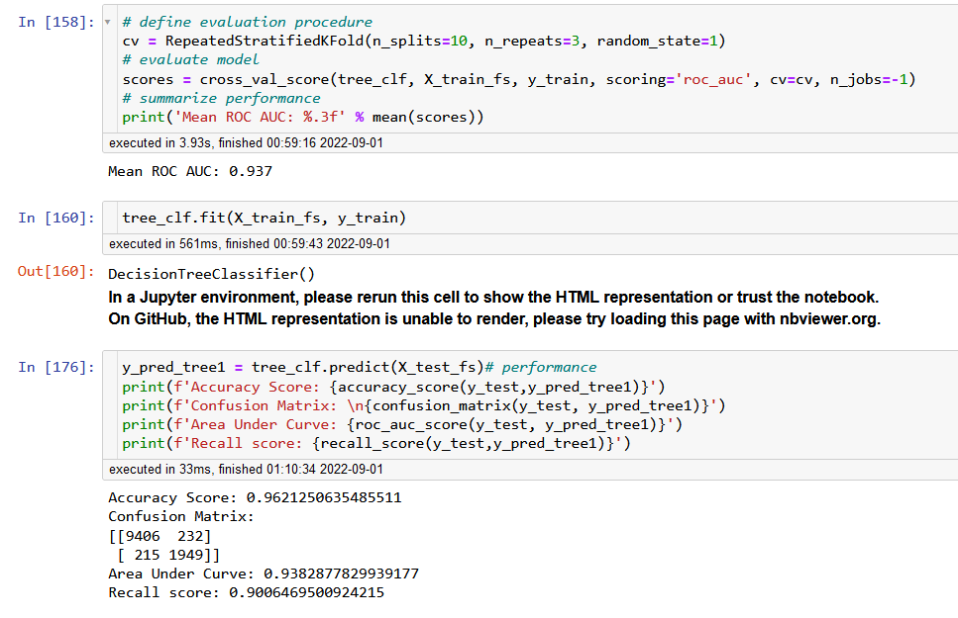
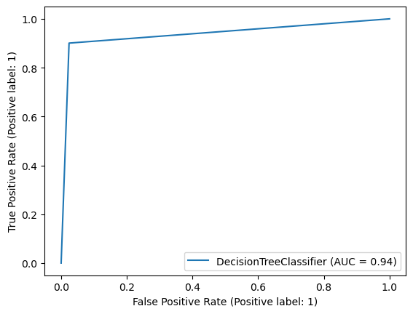

Етап 4. Какво ще стане ако…
Ст. единица | Клиент
Тестваме balances.csv с всички характеристики или само с най-значимите, подбрани от представянето на XG Boost модела.
Модел | Входни данни | Recall Score | Заключение
Логистична регресия | Всички характеристики | 23% | Недостатъчно
 | XG Boost features | 24% | Недостатъчно
Дърво на решенията | Всички характеристики | 90% | ОК
 | XG Boost features | 79% | Недостатъчно

Slide 16
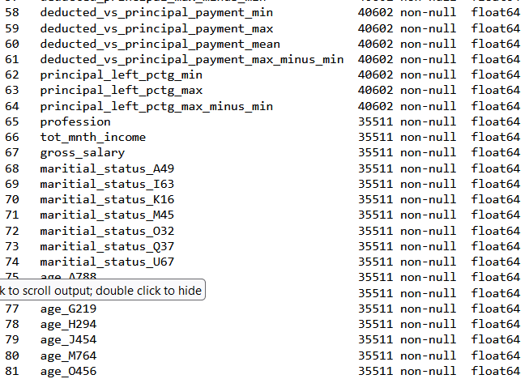
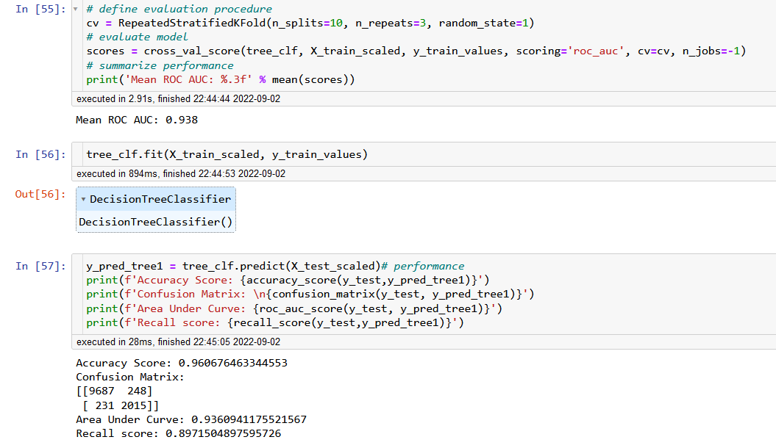
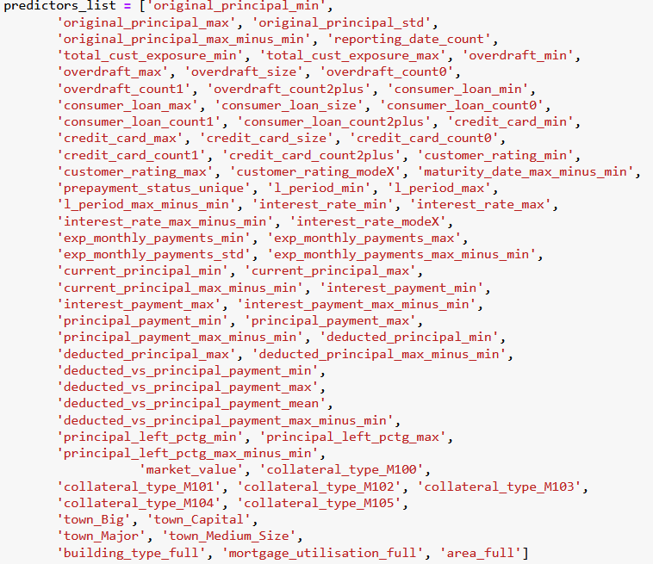
Етап 5. Какво ще стане ако…
Ст. единица | Клиент
Комбинираме трите файла с данни
Попълним липсващи данни с RF Model – стъпка по стъпка
Създадем доп. агрегирани променливи за всеки клиент:
Decision Tree | Всички характеристики + допълнителни | 89.7% | OK

Slide 17

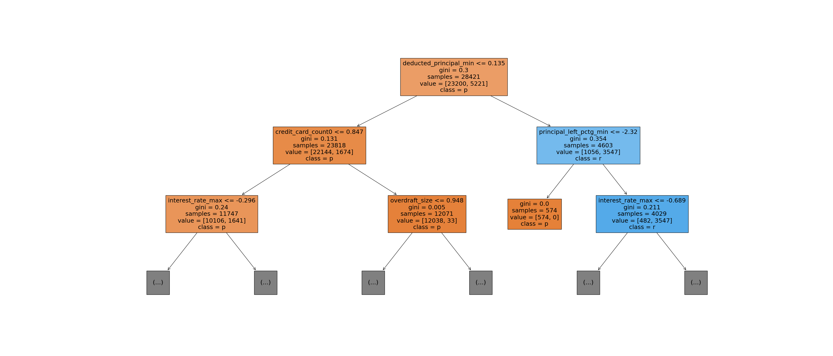
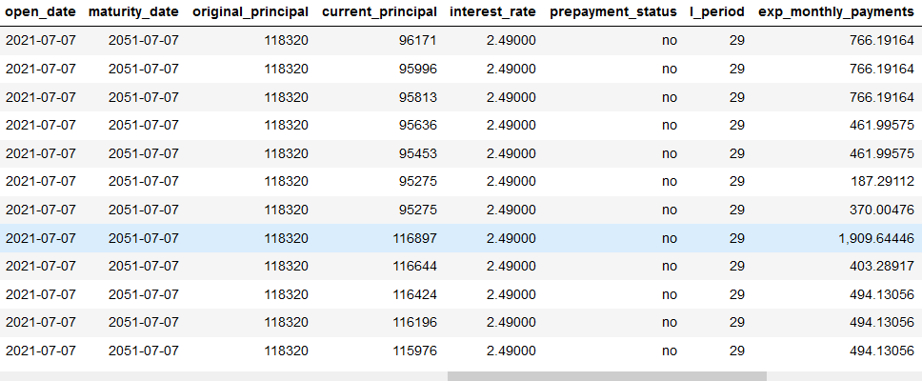
Етап 5. Дървото…
Ст. единица | Клиент
Decision Tree | Всички характеристики + допълнителни | 89.7% | OK

Slide 18
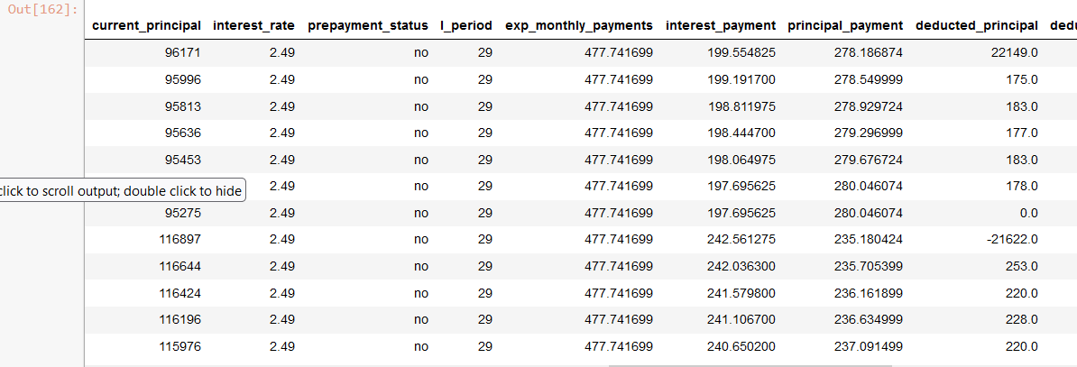


Етап 5. Я да видим данните…
Ст. единица | Клиент
Decision Tree | Всички характеристики + допълнителни | 89.7% | OK

Slide 19
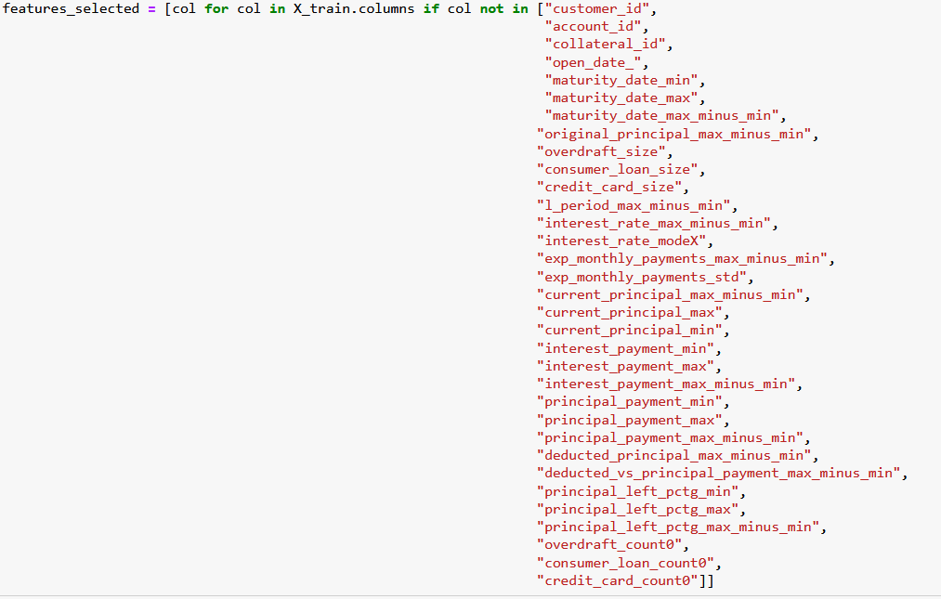
Етап 5. Какво ще стане ако…
Ст. единица | Клиент
Комбинираме трите файла с данни
Филтрираме по-трудно интерпретиращи се променливи
Decision Tree | Всички характеристики + допълнителни | 88% | OK

Slide 20
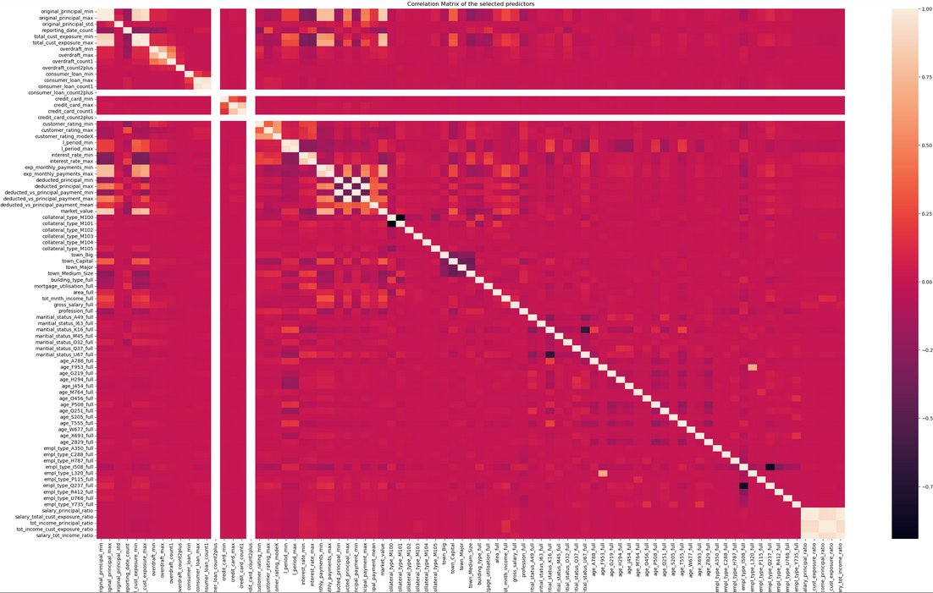
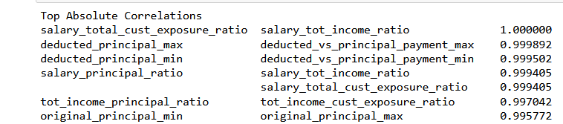
Етап 6. Какво ще стане ако…
Ст. единица | Клиент
Филтрираме по-трудно интерпретиращи се променливи
Премахнем корелиращите се данни

Slide 21
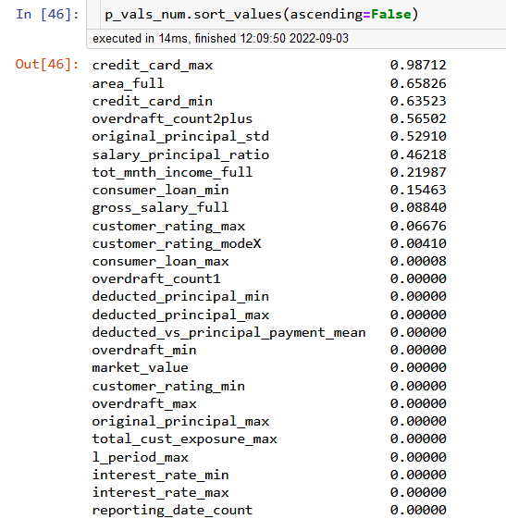
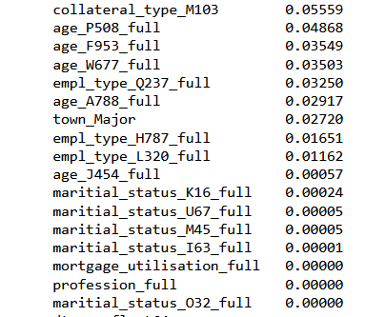
Етап 6. Какво ще стане ако…
Ст. единица | Клиент
ANOVA
Филтрираме по-трудно интерпретиращи се променливи
Премахнем корелиращите се данни
Изберем променливи със статистически методи
Резултатите след филтриране с ANOVA и Chi Squared се понижиха
Chi Squared
Decision Tree | Всички характеристики + допълнителни | 83.8% | OK

Slide 22
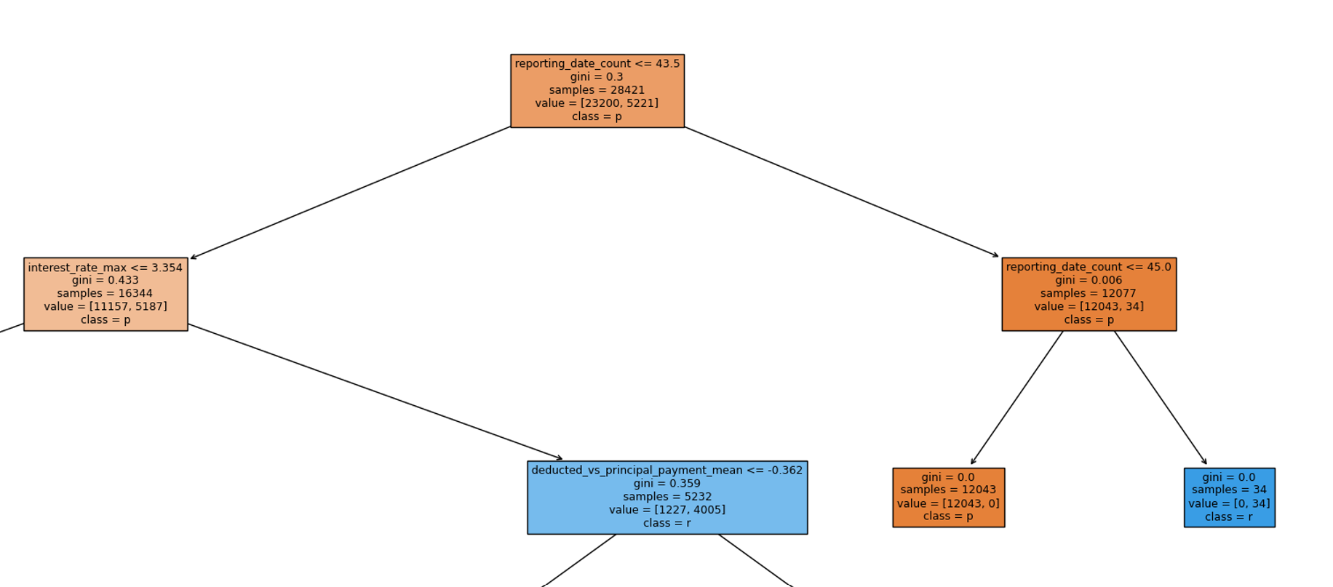
Етап 6. Резултати…
Ст. единица | Клиент

Slide 23
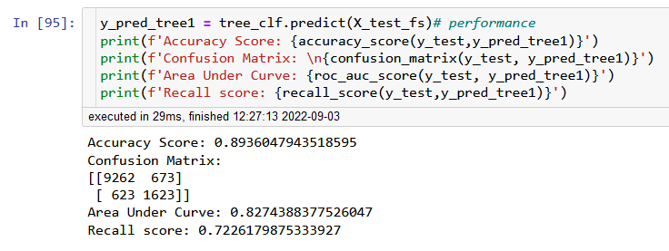
Етап 7. Какво ще стане ако…
Ст. единица | Клиент
Ръчно премахнем колони, които броят колко плащания са правили клиентите
Decision Tree | Всички характеристики + допълнителни | 72.2% | Недостатъчно

Slide 24
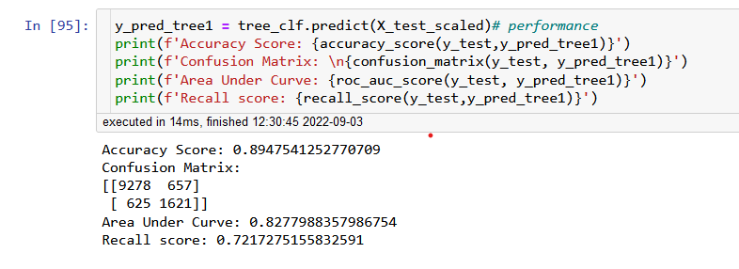

Етап 8. Какво ще стане ако…
Ст. единица | Клиент
Стандартизираме данните
Нормализираме данните
Decision Tree | Всички характеристики + допълнителни | 72.2% | Недостатъчно

Slide 25
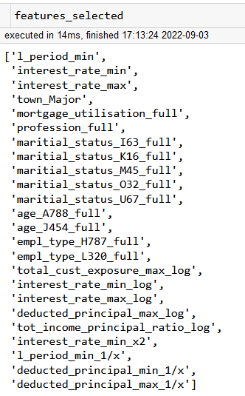
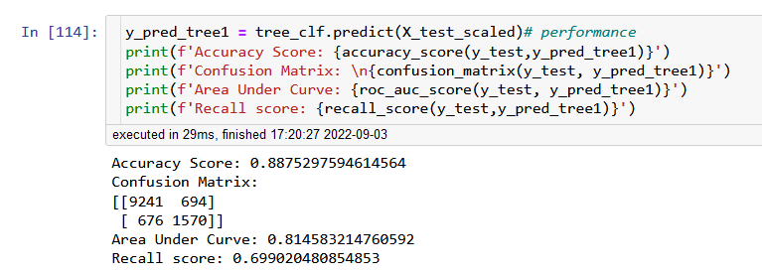
Етап 9. Какво ще стане ако…
Ст. единица | Клиент
Добавим нелинейни променливи
Логаритмични
Квадратични
Реципрочни
Експоненти
Коренувани
Резултат – 258 – независими променливи
Избрани след тестове за корелация – 24
Нормализираме данните
Decision Tree | Всички характеристики + допълнителни | 69.9% | Недостатъчно

Slide 26
Етап 9. Извод…
Ст. единица | Клиент
Не можахме да открием нелинейни зависимости, които да ни помогнат при предвиждането на резултативната променлива.
Decision Tree | Всички характеристики + допълнителни | 69.9% | Недостатъчно

Slide 27
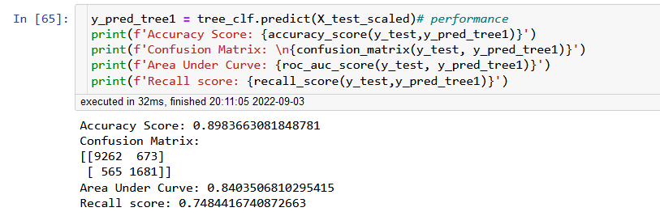
Етап 10. Какво ще стане ако…
Ст. единица | Клиент
Премахнем избирането на променливи с ANOVA и Chi Squared и ползваме единствено корелационната матрица за филтър
Decision Tree | Всички характеристики + допълнителни | 74.4% | Недостатъчно

Slide 28
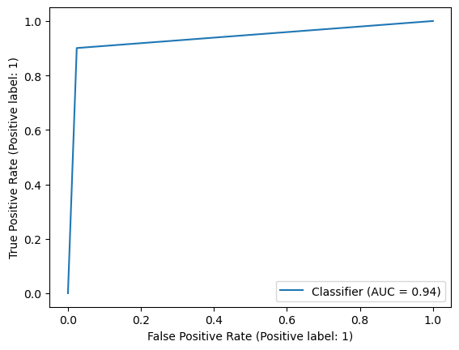
Етап 11. Изводи
Очевидният – тестовете не подобриха резултатите на модела.
Постигнатите резултати не са лоши – около 90%

Slide 29
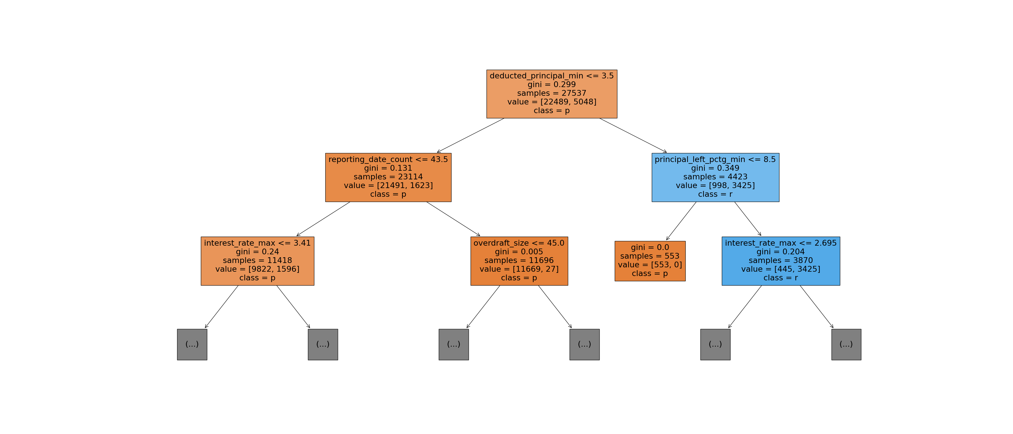
Етап 11. Изводи
Чрез изработването на множество дърва на решенията с помощта на различни методи, установихме различни променливи, които са силни предиктори за независимата, например:

Slide 30
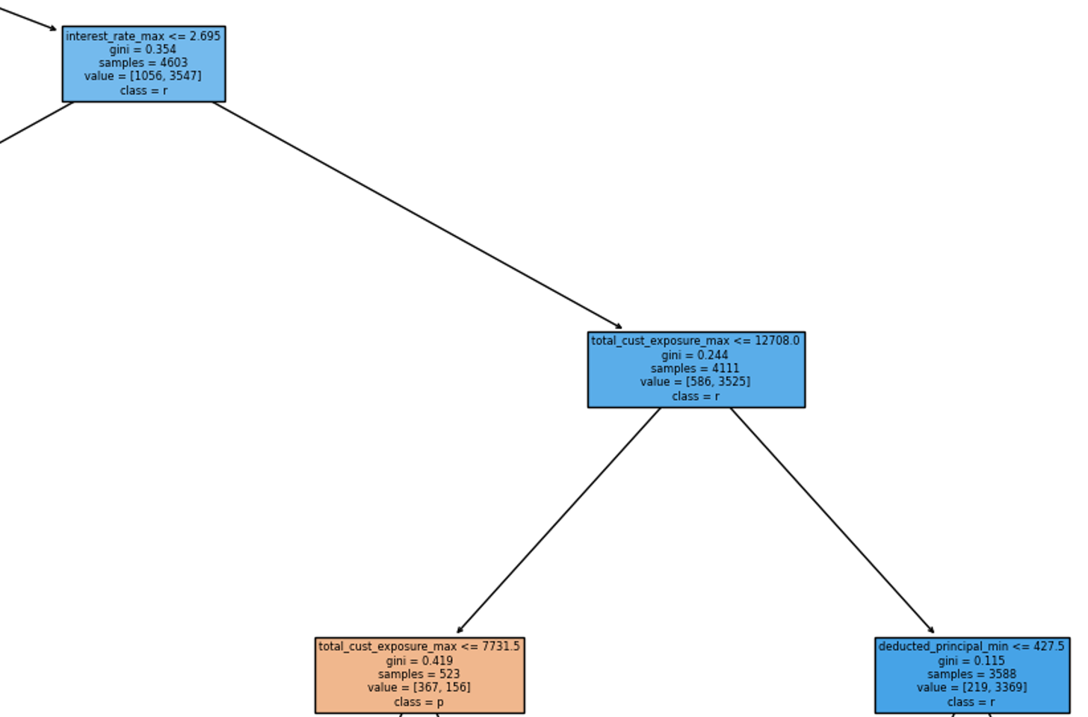
Етап 11. Изводи
Чрез изработването на множество дърва на решенията с помощта на различни методи, установихме различни променливи, които са силни предиктори за независимата, например:

Slide 31
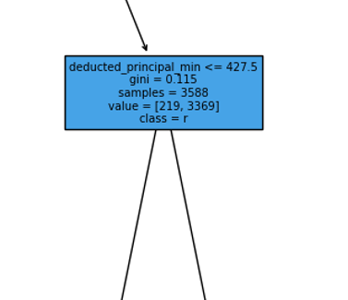
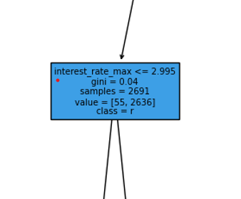
Етап 11. Изводи
Чрез изработването на множество дърва на решенията с помощта на различни методи, установихме различни променливи, които са силни предиктори за независимата, например:

Slide 32
Етап 11. Изводи
Чрез изработването на множество дърва на решенията с помощта на различни методи, установихме различни променливи, които са силни предиктори за независимата, например:
Клиентът е по – склонен да погаси ипотеката си предварително при следните условия:
Ако минималната вноска по главницата от клиент е между 3 и 440 лв
Ако максималната лихва по кредита, която клиента някога е получавал е около и над 3%
Ако общата сума на задълженията на клиента в някакъв момент е надхвърляла 12 хил. лв
Моделиране – най доброто представяне на модел излезе с ползване на оригиналните изчистени и прекодирани данни (dummies) – Дърво на решенията – 96.7% recall
Дори след добавяне и трансформиране на данни като групиране на градовете в 4 категории, дял на дохода спрямо изплащаната главница, размер на вноската по главница за всеки период резултатите от модела спаднаха до 93.3% recall
Корелация – използван е метод на Пиърсън – може би трябваше да разгледаме Спиърмън и Кендал Тау (монотонни зависимости)
Не направихме баланс на данните – да тренираме модел с относително равни на брой данни от двете категории

Slide 33
Етап 12. Отворени въпроси
Не можахме да намерим информация дали е възможно клиенти да имат увеличаване на главницата без промяна по условията на настоящия им кредит
Защо в нито едно дърво на решенията като най – добри предиктори не се появиха демографски данни за клиентите – възможно ли е те да не са фактор за предварително погасяване?
Защо статистическите методи за селекция на променливи влошиха представянето на модела? Възможно ли е или сме сбъркали някъде?
Какви щяха да са резултатите, ако не бяхме игнорирали времевата променлива и бяхме разгледали проблема като проблем с панелни данни?
Защо стандартизирането на данни не помогна, а дори леко влошаваше представянето на моделите?
Подходящ метод ли е стъпковата регресия при селектиране на променливи при класификационна задача, когато променливите са и от двата вида (категорийни и числени)?
Настройване на хиперпараметрите на модела щеше ли значително да подобри неговото представяне?
Какъв би бил подходящ подход за прогнозиране за това дали клиентът би погасил напълно кредита си в следващата една година.

